Slide 1
SIFT
Scale-Invariant-Feature-Transform
Stages
Scale-Space Extrema Detection
Keypoint Localization
Orientation Assignment
Keypoint Descriptor

Slide 2
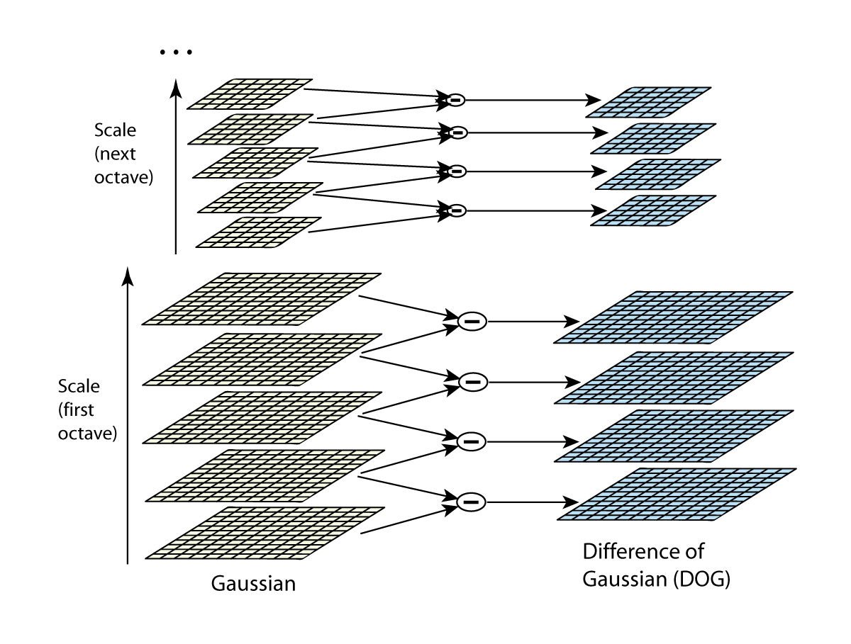
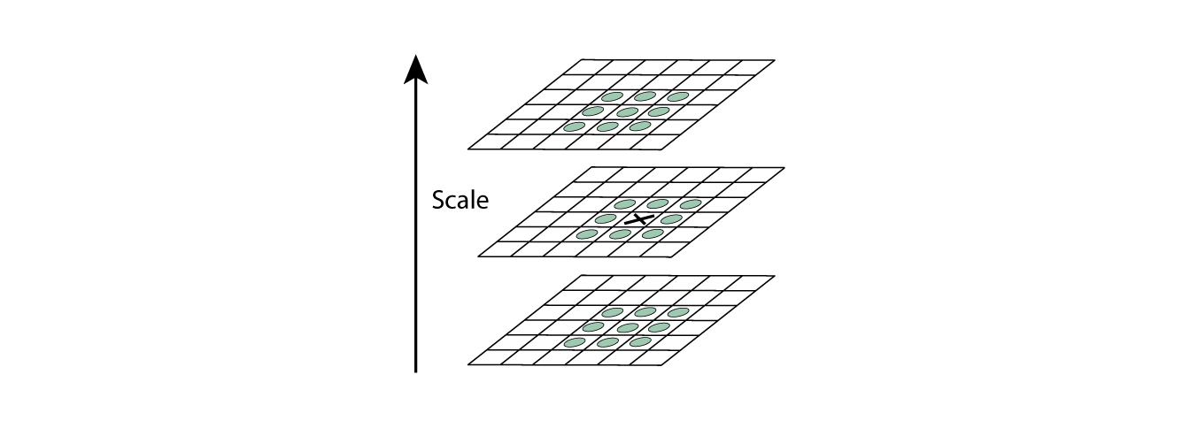
Scale-Spaces & Extrema
[Lo04]

Slide 3
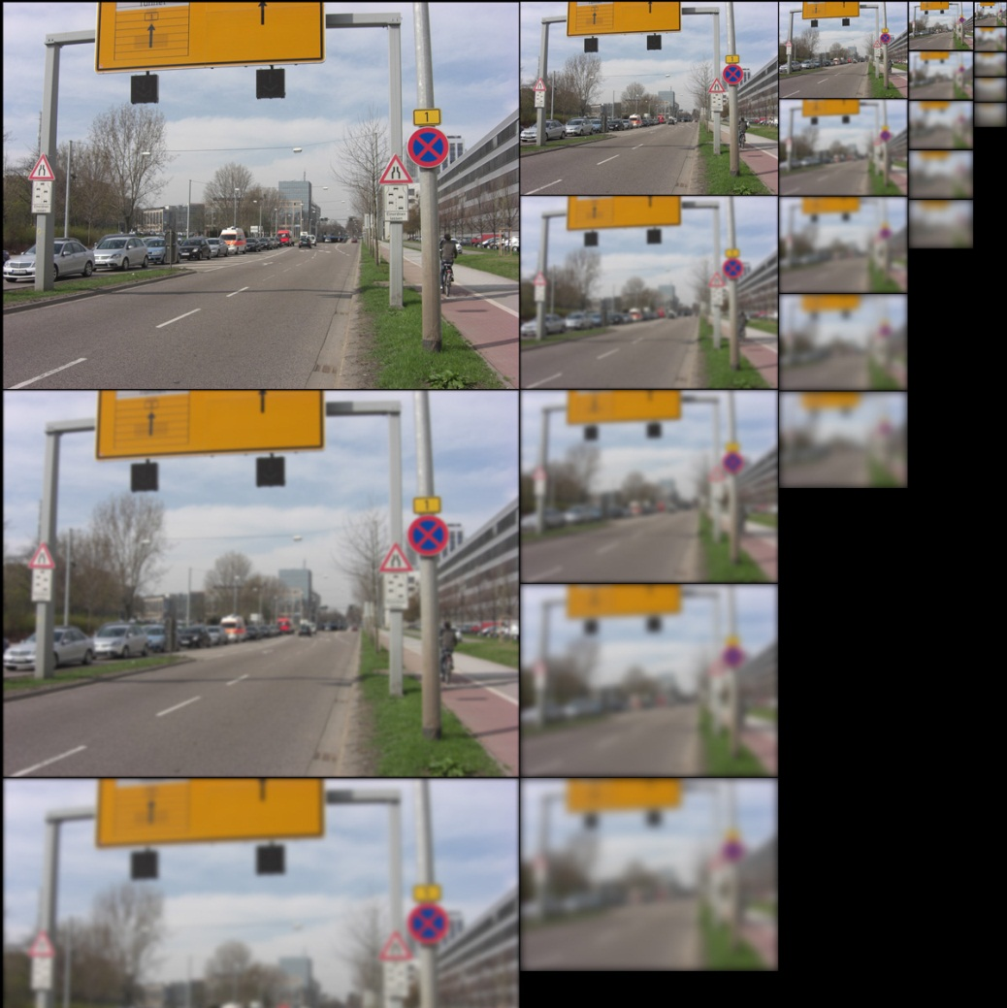
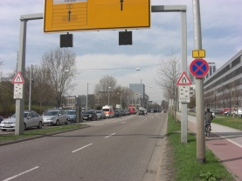
Scale-Spaces
[L2]

Slide 4
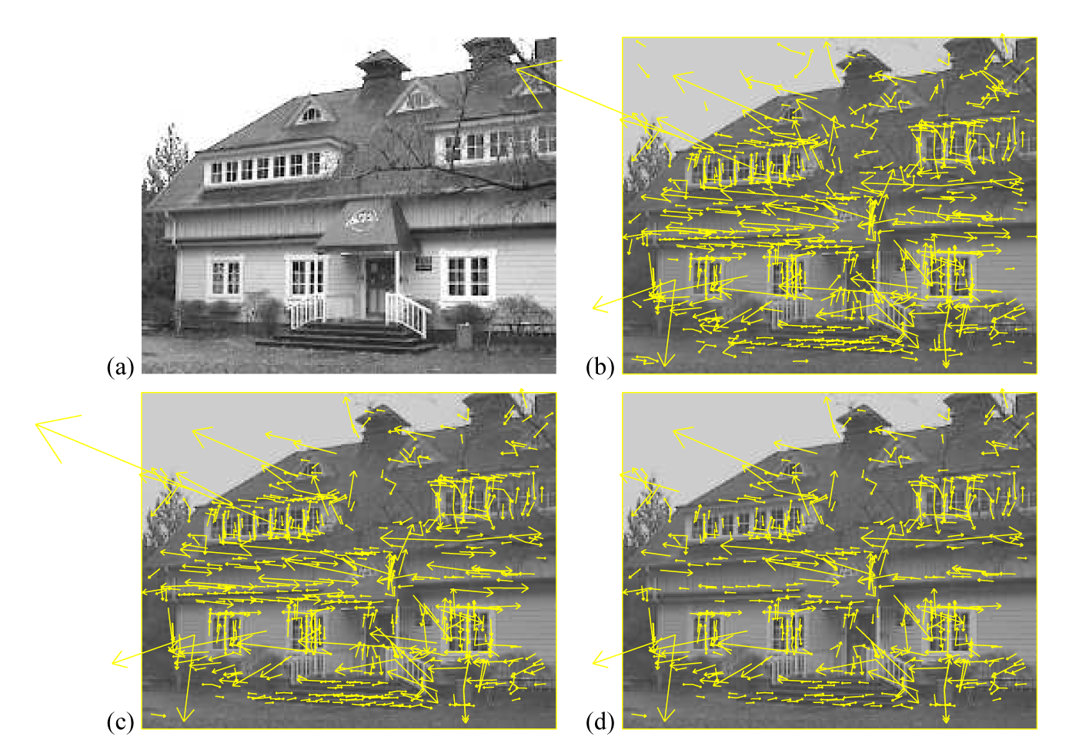
Keypoint Localization
[Lo04]

Slide 5
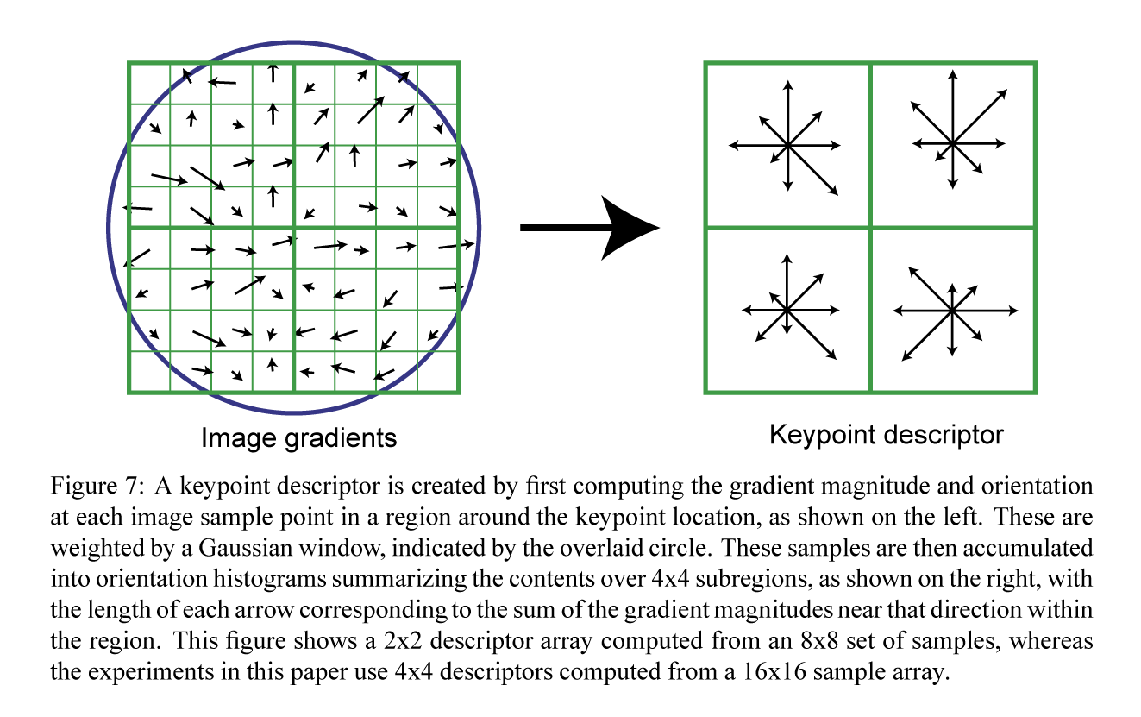
Orientation & Descriptor
[Lo04]

Slide 6

Orientation & Descriptor
[Lo04]

Slide 7
Orientation & Descriptor
„Orientation Histograms“
Länge der Vektoren entspricht…
…der Summe der Gradientengrößen…
…in die jeweilige Richtung…
…in der jeweiligen Region.
[Lo04]

Slide 8
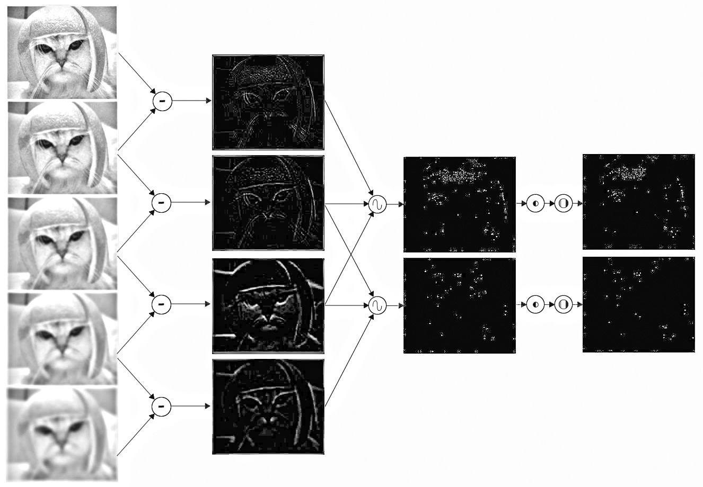
Pipeline Überblick
[L1]

Slide 9
Was nun?
Nutzung eines der OpenCV *Matcher…
…solange Code die Kompatibilität zu OpenCV Feature2D Standardinterfaces gewährleistet
„Nearest Neighbour“ mit minimaler euklidischer Distanz empfohlen

Slide 10
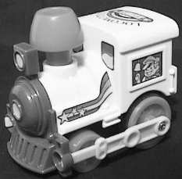
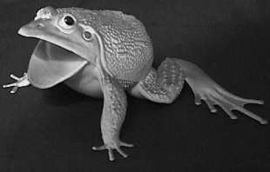
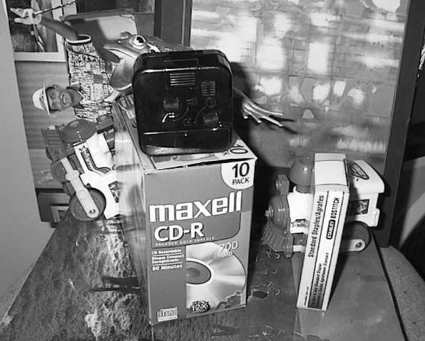
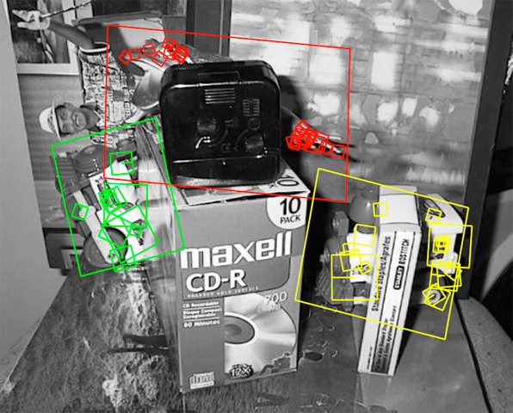
SIFT in Aktion
[Lo04]

Slide 11
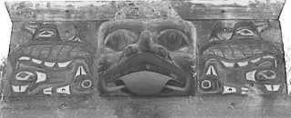
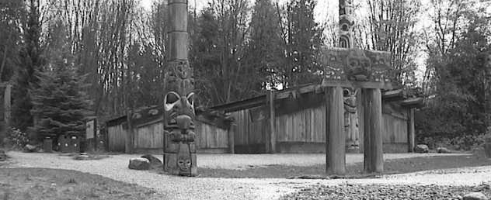
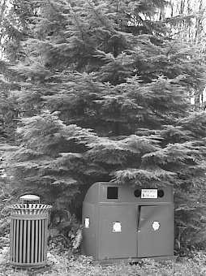
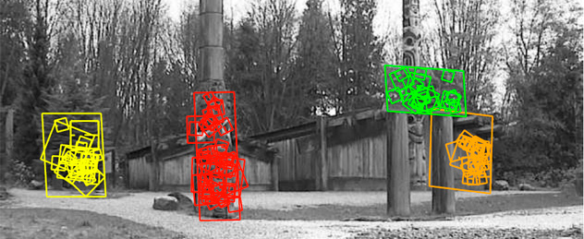

SIFT in Aktion
[Lo04]

Slide 12
Quellen
[L1] aishack.com
[L2] wwwisg.cs.uni-magdeburg.de/bv/index.php?article_id=23&clang=0
Arbeitsgruppe Bildverarbeitung, Bildverstehen
[Lo04]
David G. Lowe
Distinctive Image Features from Scale-Invariant Keypoints (2004)

